Slide 1


TRƯỜNG TIỂU HỌC ÁI MỘ A
Bài giảng điện tử Tiếng Việt lớp 2
Viết: Chiếc rễ đa tròn

Slide 2

Bài
24
TUẦN 31
CHIẾC RỄ ĐA TRÒN
TIẾT 3. VIẾT

Slide 3


Chính tả
Chiếc rễ đa tròn

Slide 4

Yêu cầu cần đạt
- Nghe viết đúng đoạn ngắn trong bài Chiếc rễ đa tròn. Biết trình bày đúng đoạn văn, viết hoa chữ cái đầu mỗi câu.
- Làm đúng các bài tập chính tả: viết tên người Việt Nam, phân biệt iu/ưu hoặc im/iêm.
Notes:
12

Slide 5


1. Nghe – viết:
Chiếc rễ đa tròn
Nhiều năm sau, chiếc rễ đã lớn và thành cây đa con có vòng lá tròn. Thiếu nhi vào thăm vườn Bác, em nào cũng thích chơi trò chui qua chui lại vòng lá ấy. Lúc đó, mọi người mới hiểu vì sao Bác cho trồng chiếc rễ đa thành hình tròn như thế.

Slide 6


Tìm hiểu nội dung bài viết
Thiếu nhi vào thăm nhà Bác thích chơi trò gì bên cây đa có vòng lá tròn?
Chui qua chui lại vòng lá tròn của cây đa.
Việc trồng cây đa cho biết Bác Hồ là người như thế nào?
Bác yêu thiên nhiên, yêu quý các em thiếu nhi.

Slide 7








Lưu ý khi viết
Viết hoa tên đầu bài, đầu mỗi câu.
Các dấu chấm, dấu phẩy có trong bài.
Các chữ dễ viết sai trong bài:
Bác, chui qua chui lại, chiếc rễ đa.

Slide 8

Tư thế ngồi viết
Lưng thẳng.
Không tì ngực xuống bàn.
Đầu hơi cúi.
Mắt cách vở khoảng 25-30cm.
Tay phải cầm bút
Tay trái tì nhẹ lên mép vở để giữ.
Hai chân để song song thoải mái.

Slide 9

Thứ năm ngày 28 Ǉháng 4 năm 2022
Chính tả
Chiếc ςễ đa tròn
Nhiều năm sau, chiếc ςễ đã lớn và thành cây đa con
có vòng lá tròn. Thiếu nhi vào thăm vườn Bác, em nào
cũng thích chơi trò chui qua chui lại vòng lá ấy. Lúc đó,
mọi người mới hiểu vì sao Bác cho trồng chiếc ςễ đa
thành hình tròn như thế.

Slide 10
2. Viết vào vở tên của 2 nhân vật được nói đến trong chủ điểm Con người Việt Nam.
Mai An Tiêm
Trần Quốc Toản
Bác Hồ

Slide 11

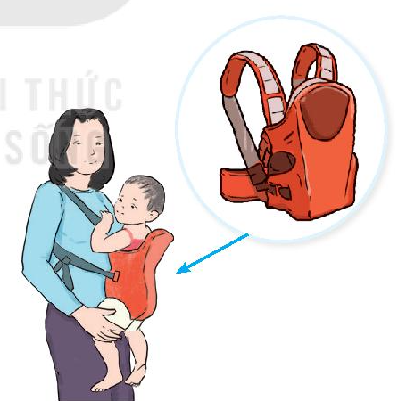
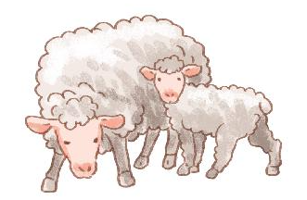
3. Chọn a hoặc b.
a. Tìm từ ngữ có tiếng chứa iu hoặc ưu
xe cứu thương
cái địu
con cừu

Slide 12




3. Chọn a hoặc b.
b. Chọn im hoặc iêm thay cho ô vuông:
đàn chim quả hồng xiêm
đứng nghiêm màu tím

Slide 13

TẠM BIỆT CÁC CON!

